Slide 1
冰球比赛 管理系统
小组成员：蒋小菡、阳林、杨萱、李晓环、
郁晓倩、徐慧敏

Slide 2
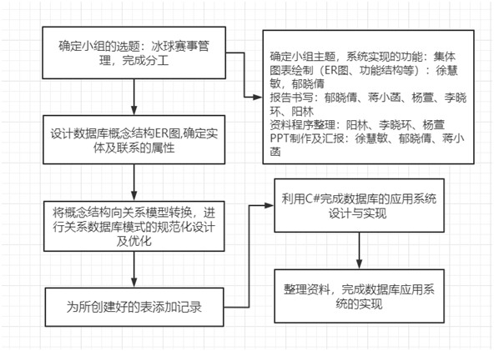
总体模块图

Slide 3
目录
01
引言
02
系统分析与设计
03
系统开发及实现
04
总结

Slide 4

一、引言
随着11月14日北京冬奥会女子资格赛落下帷幕，2022年北京冬奥会冰球项目所有参赛球队已经全部确定，国际冰联也于11月15日公布了最新版的北京冬奥会女子冰球赛程。对于全体国民而言，比赛安排，裁判，积分排名，球员以及球队就成为了大家关注的焦点，而纯人工记录将可能发生一些误差与错误。因此，开发一款能够实现无纸化的管理系统来管理冰球比赛的各项记录事宜就显得十分必要。

Slide 5

冰球比赛管理系统的开发及运行环境：
开发环境：Windows10 64位
Visual Studio 2019
Microsoft SQL Server 2008
运行环境：windows.NET4.0及以上

Slide 6
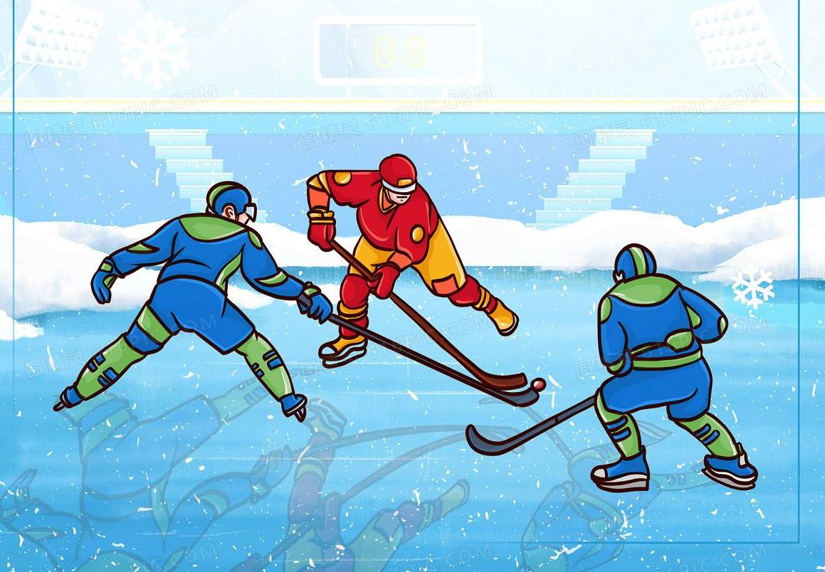
二、系统分析与设计
功能性需求
根据球赛管理系统的理念，此冰球比赛管理系统必须满足以下需求： 球队球员及裁判信息的管理（查询、删除、添加、修改）；
冰球比赛赛事安排（查询各赛事对战双方信息及比赛信息）；
冰球比赛积分排名（查询各赛事对战双方球队的总积分）；

Slide 7
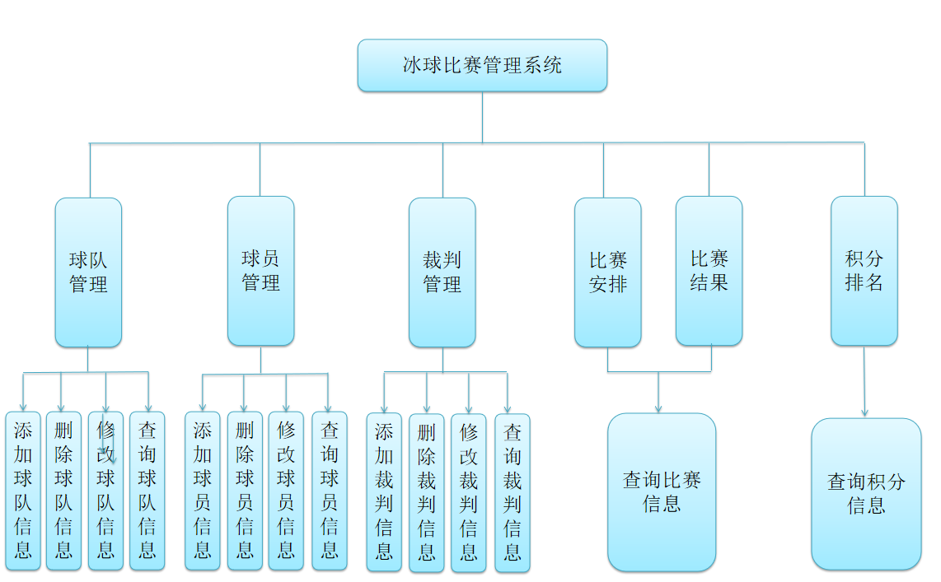
功能结构图

Slide 8
非功能性需求
（1）系统处理的准确性和及时性
从系统的多个数据来源来看，球员球队裁判信息查询、赛事场地信息查询、队伍积分信息查询，其准确性很大程度上决定了系统的成败。
（2）系统的开放性和系统的可扩充性
系统在开发过程中，应该充分考虑以后的可扩充性。例如系统权限和积分排名信息设置等模块也会不断的更新和完善，所有这些都要求系统提供足够的手段进行功能的调整和扩充。
（3）系统的易用性
冰球比赛管理系统面向的用户多类，有球员球队裁判及相关赛事人员等，系统操作上要求简单、方便、快捷，便于用户使用。这就要求系统能够提供良好的用户接口，易用的人机交互界面。

Slide 9
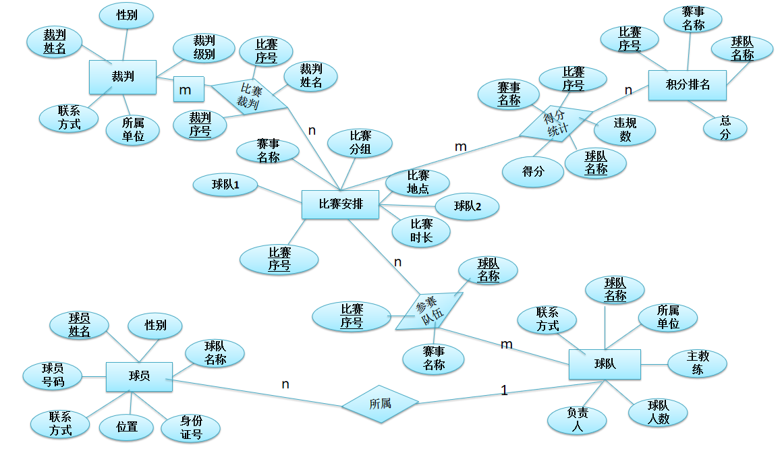
数据库概念结构设计
冰球比赛管理系统E-R图

Slide 10
数据库逻辑结构设计
冰球比赛管理系统E-R模型转换的关系模式及对范式的判断如下：
球员（球员姓名，性别，球队名称，球员号码，身份证号，联系方式）满足3NF；
比赛安排（比赛序号，赛事名称，比赛分组，比赛地点，比赛时长，球队1，球队2，比赛日期）满足3NF；
积分排名（比赛序号，球队名称，赛事名称，总分）满足3NF；
裁判（裁判姓名，性别，裁判级别，所属单位，联系方式）满足3NF；
球队（球队名称，所属单位，主教练，球队人数，负责人，联系方式）满足3NF；
得分统计（比赛序号，球队名称，赛事名称，得分，违规数）满足3NF；
参赛队伍（球队名称，比赛序号，赛事名称）满足3NF；
比赛裁判（裁判序号，比赛序号，裁判姓名）一个裁判只有一个裁判序号，所以存在非主属性裁判姓名对主属性的部分依赖，不满足2NF；

Slide 11
数据库物理结构设计
属性列名 | 数据类型 | 允许空值 | 码
球员姓名 | nchar(50) | 否 | 主键
性别 | nchar(50) | 否
所属球队 | nchar(50) | 否
球员号码 | nchar(50) | 否
身份证号 | nchar(50) | 否
联系方式 | nchar(50) | 否
位置 | nchar(50) | 否
球员表
球队表
属性列名 | 数据类型 | 允许空值 | 码
球队名称 | nchar(50) | 否 | 主键
所属单位 | nchar(50) | 否
主教练 | nchar(50) | 否
球队人数 | nchar(50) | 否
负责人 | nchar(50) | 否
联系方式 | nchar(50) | 否
积分排名表
比赛安排表
属性列名 | 数据类型 | 允许空值 | 码
比赛序号 | nchar(50) | 否 | 主键
赛事名称 | nchar(50) | 否 | 外键
比赛分组 | nchar(50) | 否
比赛地点 | nchar(50) | 否
比赛时长 | nchar(50) | 否
球队1 | nchar(50) | 否
球队2 | nchar(50) | 否
比赛日期 | Date | 否
属性列名 | 数据类型 | 允许空值 | 码
比赛序号 | nchar(50) | 否 | 主键
球队名称 | nchar(50) | 否 | 主键
赛事名称 | nchar(50) | 否
总分 | nchar(50) | 是
裁判表
属性列名 | 数据类型 | 允许空值 | 码
裁判姓名 | nchar(50) | 否 | 主键
性别 | nchar(50) | 否
裁判级别 | nchar(50) | 否
所属单位 | nchar(50) | 否
联系方式 | nchar(50) | 否
得分统计表
属性列名 | 数据类型 | 允许空值 | 码
比赛序号 | nchar(50) | 否 | 主键
赛事名称 | nchar(50) | 否 | 主键
球队名称 | nchar(50) | 否
违规数 | nchar(50) | 否
得分 | nchar(50) | 否
比赛裁判表
属性列名 | 数据类型 | 允许空值 | 码
裁判序号 | nchar(50) | 否 | 主键
比赛序号 | nchar(50) | 否 | 主键
裁判姓名 | nchar(50) | 否 | 外键
参赛队伍表
属性列名 | 数据类型 | 允许空值 | 码
球队名称 | nchar(50) | 否 | 主键
比赛序号 | nchar(50) | 否 | 主键
赛事名称 | nchar(50) | 否

Slide 12
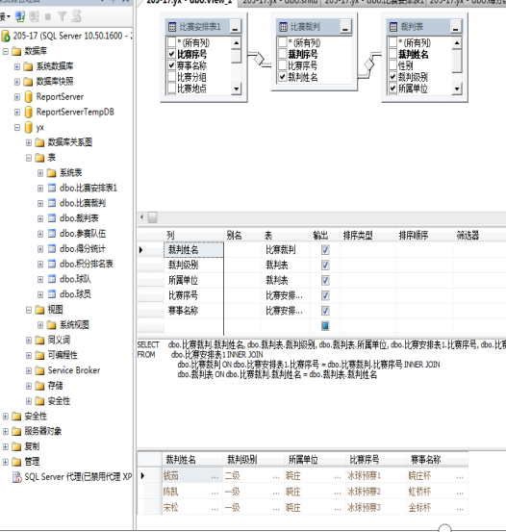
数据库
实验过程如下：
使用表设计器创建数据库表；
使用Sql给创建的数据表添加数据；
创建视图；

Slide 13
三、系统开发及实现
1、系统登录模块
2、球队信息管理模块（添加 删除 查询 修改）
3、球员信息管理模块（添加 删除 查询 修改）
4、裁判信息管理模块（添加 删除 查询 修改）
5、比赛安排信息查询模块
6、积分排名信息查询模块

Slide 14
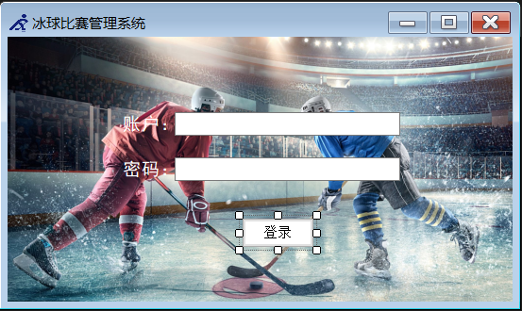
1、系统登录模块

Slide 15
数据库逻辑结构设计
String connsql = "server=localhost;database=YANGLIN;Integrated Security=TRUE"; // 数据库连接字符串,database设置为自己的数据库名，以Windows身份验证
try
{ using (SqlConnection conn = new SqlConnection()
{ conn.ConnectionString = connsql; conn.Open(); // 打开数据库连接
String sql = "select * from S"; // 查询语句
SqlDataAdapter myda = new SqlDataAdapter(sql, conn); // 实例化适配器
DataTable dt = new DataTable(); // 实例化数据表
MessageBox.Show("数据库连接成功"); conn.Close(); // 关闭数据库连接
}
}
catch (InvalidOperationException exception)
{ if (MessageBox.Show(exception.Message, "错误", MessageBoxButtons.OK, MessageBoxIcon.Error) == DialogResult.OK) return; }
if (MessageBox.Show("登录成功！", "提示") == DialogResult.OK) { //验证成功进入系统
main mainForm = new main();
mainForm.Show(this);
this.Hide();
}

Slide 16
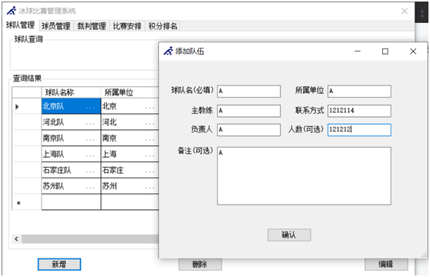
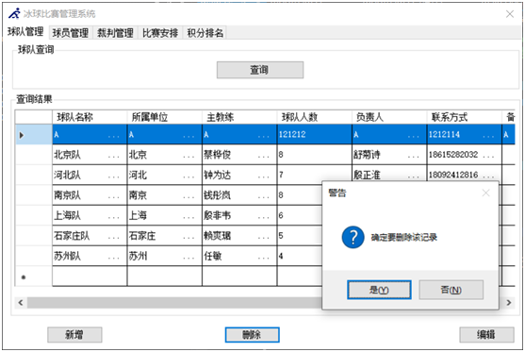
2、以球队信息管理模块（添加删除查询修改）为例
如添加参赛球队，点击右下新增按钮，输入队伍信息有球队名、所属单位、主教练、联系方式、负责人、人数、备注等，点击确认即可成功添加队伍信息；
选中球队信息，点击删除键，弹出警告提醒操作人员是否删除；

Slide 17
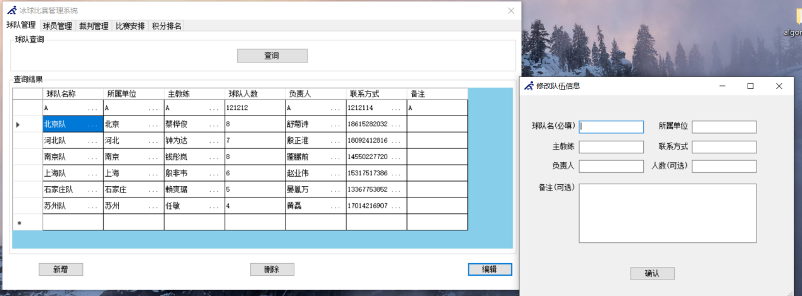
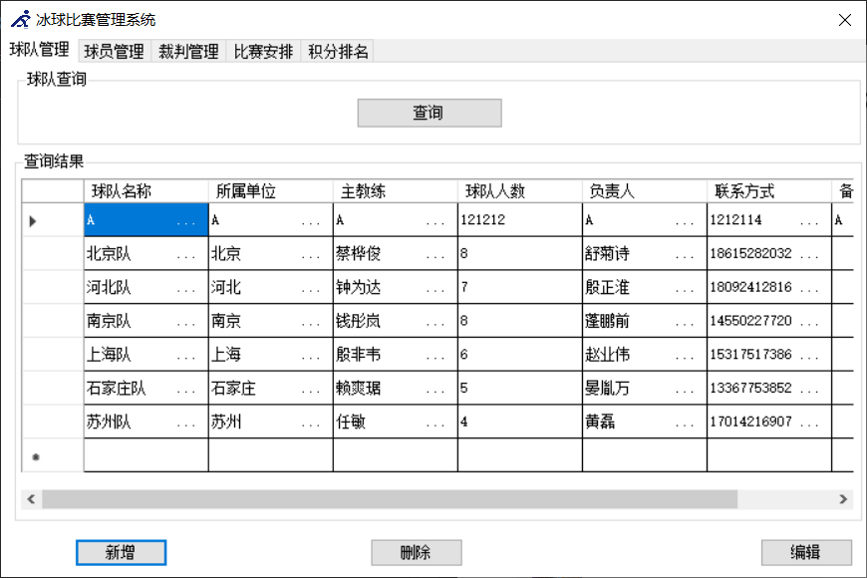
2、以球队信息管理模块（添加删除查询修改）为例
查询球队信息
修改球队信息

Slide 18
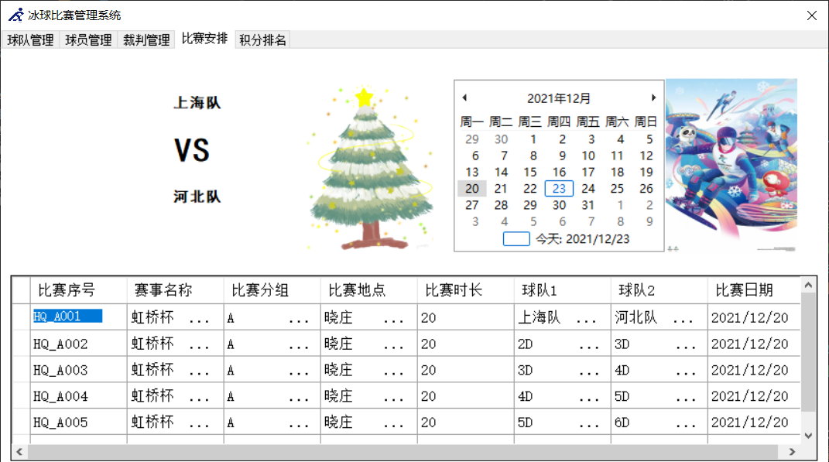
3、比赛安排信息查询模块
本模块用于记录各场比赛日期时间、参赛队伍等赛事信息，为防止篡改，不允许进行修改和删除。
如在日历上选择想要查看的比赛日期，系统会显示这天的赛事信息，若没有则会显示在此日期之前的全部赛事安排，点击第一行记录，可看到比赛序号、赛事名称、比赛分组、比赛地点、比赛时长、两只对垒球队及比赛日期，同时在中间还会有两只对垒球队的名称。

Slide 19
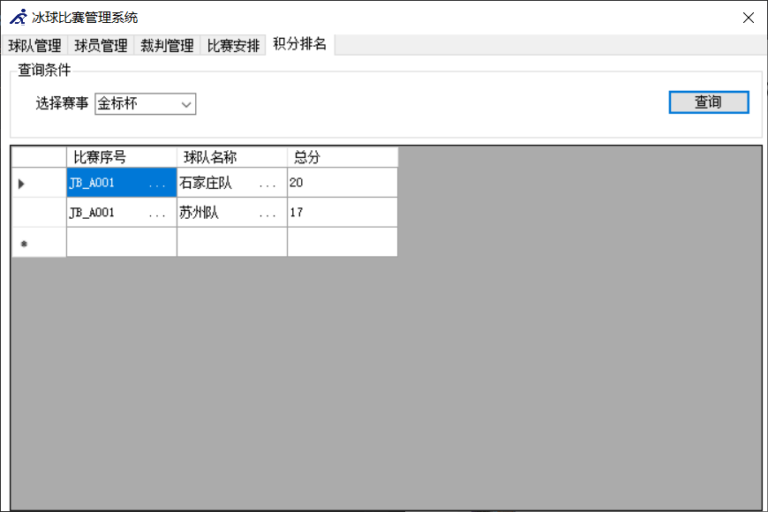
4、积分排名信息查询模块
查询条件有赛事名称“%杯”，可看到参赛队伍的总计积分，为防止篡改，不允许进行修改和删除；
如查询参与赛事名为金标杯的两支队伍总分信息，输入查询条件“金标杯”，点击查询键即可得到结果石家庄队得分20分，苏州队得分17分，如下图所示；

Slide 20

四、总结
通过为期5天的小组实习，我们各司其职，合作完成小组主题的选择、系统所要实现的功能、数据库各结构的组成等，收获到了许多，将书本上的理论知识与操作实践相结合，不仅加深了我们对其原理的理解，也培养了我们小组合作的精神，遇到诸多问题会一起探讨或者询问老师解决。在设计的过程中我们小组的ER模型图改了多次，造成数据库中各个关系表的属性及记录也要修改，耽误了工作任务进程，所以知道了要在实践前结合所要涉及的比赛管理系统对数据库的概念逻辑物理结构设计正确，对关系模式进行规范化设计等，才能为系统实现打下基础，从而完成实习任务，提高工作效率。
感谢在我们设计过程中曹老师对我们的帮助和组员们的认真配合，最终顺利完成了此次小组实习，收获颇丰。

Slide 21
两张表关联情况下录入数据会出现更新错误状况；
建议：将两张表取消关联，分别对各张表格进行修改录入数据；
刚开始设计出的ER模型图实体间的联系的属性未考虑充分，导致ER图、数据库表格修改多次， 耽误了实习进程；
建议：在进行数据库逻辑结构及物理结构设计时，应将数据库的概念结构如实体间的属性及实体间的联系整理清楚，完善数据库系统所实现的功能及关系数据库模式的规范化设计，为其实现打下基础；
实习过程中涉及到的部分概念不清晰如视图索引等，基础知识点不够牢固，基本语法和使用方法，子查询的表示，管理数据库的增改运用不够灵活，会出现一些异常终止情况；
建议：对书上的重要理论需搞透彻，明白实习的整体规划，理论和实践相结合，收获才会更多；
（程序上）利用SQL语句执行功能程序会遇到错误；
建议：按照错误提示进行百度搜索向老师询问以解决。
问题及建议：

Slide 22
感谢聆听
Thank youhhh

